Slide 2
Mohanagar Ideal School and College
Class for Business Studies
Lesson:- Board Question: Rajshahi-19 (10)
Accounting,
by- Monoar Hossen Chowdhury
B.Ed (NAEM), M.B.S (Accounting), B.B.S (Honors)

Slide 3
Board Question: Raj-2019 (10)
Accounting

Slide 4
স্বাগতম

Slide 5
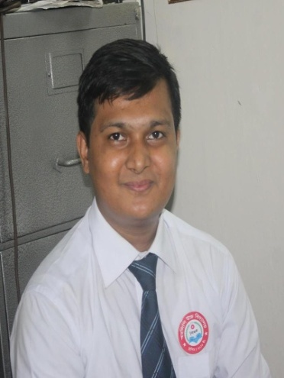
পাঠ পরিচিতি
শিক্ষক পরিচিতি
মনোয়ার হোসেন চৌধূরী
B.Ed (NAEM), M.B.S (Accounting), B.B.S (Honors)
পদবীঃ সহকারি শিক্ষক ( হিসাববিজ্ঞান )
মহানগর আইড়িয়াল স্কুল অ্যান্ড কলেজ, মুগদা, ঢাকা।
মোবাইল নং-০১৯২০০০৩৬৯১
বিষয়ঃ হিসাববিজ্ঞান
শ্রেণি: ৯ম - ১০ম শ্রেণি
অধ্যায়: ৩ – দুতরফা দাখিলা পদ্ধতি
রাজশাহী বোর্ডঃ ২০১৯ এর ১০ নং

Slide 6
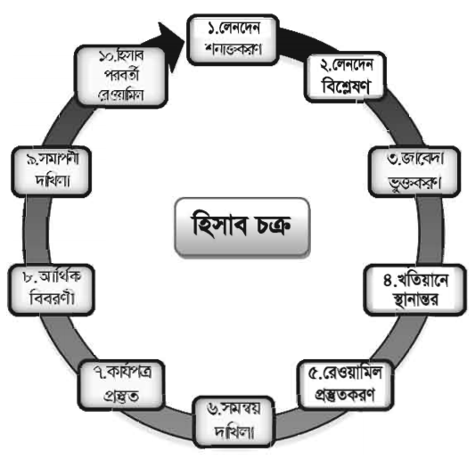
ছবিতে কি দেখা যাচ্ছে?
ক) হিসাব চক্রের ধাপ সমুহ কোন নীতির সাহায্যে সম্পাদন করা হয়?
খ) লুকা প্যাসিওলি কতৃক আর্থিক ঘটনাবলি লিপিবদ্ধ করার পদ্ধতির নাম কী?

Slide 7
আজকের পাঠ
দুতরফা দাখিলা পদ্ধতি

Slide 8
এই পাঠে শিক্ষার্থীরা -
দুতরফা দাখিলা পদ্ধতি - এর বিভিন্ন কৌশল প্রয়োগ করতে সক্ষম হবে।
Notes:
মূলধন বাজেটিং- এর বিভিন্ন কৌশল প্রয়োগ করতে সক্ষম হবে।

Slide 9
বিসমিল্লাহির রাহমানির রাহিম

Slide 11
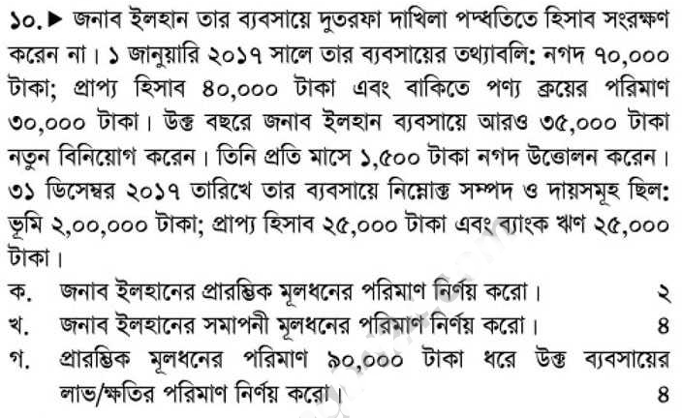
নিচের প্রশ্নটি দেখ

Slide 12
ক. প্রারম্ভিক মূলধনের পরিমাণ নির্ণয়-
বিবরণ | টাকা | টাকা
প্রারম্ভিক সম্পদঃ নগদ প্রাপ্য হিসাব | ৭০,০০০ ৪০,০০০ | ১,১০,০০০ (৩০,০০০)
বাদ:- প্রারম্ভিক দায় পাওনাদার (বাকিতে ক্রয়)
প্রারম্ভিক মূলধন = |  | ৮০,০০০

Slide 13
ক. প্রারম্ভিক মূলধনের পরিমাণ নির্ণয়-
বিবরণ | টাকা | টাকা
প্রারম্ভিক সম্পদঃ নগদ প্রাপ্য হিসাব | ৭০,০০০ ৪০,০০০ | ১,১০,০০০ (৩০,০০০)
বাদ:- প্রারম্ভিক দায় পাওনাদার (বাকিতে ক্রয়)
প্রারম্ভিক মূলধন = |  | ৮০,০০০

Slide 15
খ. সমাপনী মূলধন নির্ণয়-
বিবরণ | টাকা | টাকা
সমাপনী সম্পদঃ ভূমি প্রাপ্য হিসাব | ২,০০,০০০ ২৫,০০০ | ২,২৫,০০০ (২৫,০০০)
বাদ:- ব্যয় সমুহঃ ব্যাংক ঋণ
আয় উদ্বৃত্তের পরিমান= |  | ২,০০,০০০

Slide 16
খ. সমাপনী মূলধন নির্ণয়-
বিবরণ | টাকা | টাকা
সমাপনী সম্পদঃ ভূমি প্রাপ্য হিসাব | ২,০০,০০০ ২৫,০০০ | ২,২৫,০০০ (২৫,০০০)
বাদ:- ব্যয় সমুহঃ ব্যাংক ঋণ
আয় উদ্বৃত্তের পরিমান= |  | ২,০০,০০০

Slide 18
গ. লাভ/ক্ষতির পরিমান নির্ণয়-
বিবরণ | টাকা | টাকা
সমাপনী মূলধন উত্তোলন (১,৫০০ × ১২) | ২,০০,০০০ ১৮,০০০ | ২,১৮,০০০ (১,১৫,০০০)
প্রারম্ভিক মূলধন অতিরিক্ত মূলধন | ৮০,০০০ ৩৫,০০০
লাভ |  | ১,০৩,০০০

Slide 19
গ. লাভ/ক্ষতির পরিমান নির্ণয়-
বিবরণ | টাকা | টাকা
সমাপনী মূলধন উত্তোলন (১,৫০০ × ১২) | ২,০০,০০০ ১৮,০০০ | ২,১৮,০০০ (১,১৫,০০০)
প্রারম্ভিক মূলধন অতিরিক্ত মূলধন | ৮০,০০০ ৩৫,০০০
লাভ= |  | ১,০৩,০০০

Slide 22
মুল্যায়ন
১) একতরফা দাখিলা পদ্ধতিতে মুনাফা/ক্ষতি নির্ণয়ে কোন দফাটি সমাপনী মূলধনের সাথে যোগ করতে হয়?
ক) উত্তোলন খ) প্রারম্ভিক মূলধন
গ) অতিরিক্ত মূলধন ঘ) বিনিয়োগ
২) আর্থিক বিবরনী প্রস্তুত সহজতর করতে বহুঘরবিশিষ্ট ঐচ্ছিক কাজ কোনটি?
ক) খতিয়ান খ) রেওয়ামিল
গ) জাবেদা ঘ) কার্যপত্র
উত্তরঃ ১ নং এর (ক) এবং ২ নং এর (ঘ)

Slide 25
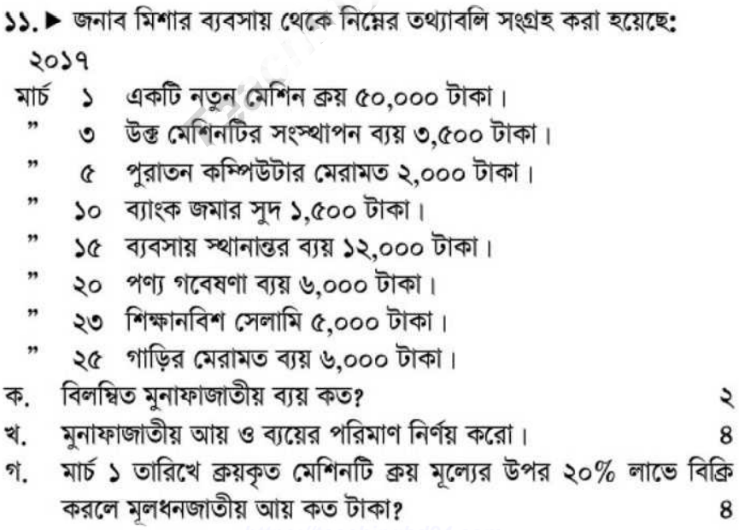
বাড়িতে বসে
রাজশাহী বোর্ডঃ ২০১৯-১১

Slide 26
ধন্যবাদ

Slide 27
সকলের সুস্বাস্থ্য
কামনায়
আল্লাহ হাফেজ

Slide 30
Board Question: Raj-2019 (10)
Accounting

Slide 31
Mohanagar Ideal School and College
Class for Business Studies
Lesson:- Board Question: Rajshahi-19 (10)
Accounting,
by- Monoar Hossen Chowdhury
B.Ed (NAEM), M.B.S (Accounting), B.B.S (Honors)

